Slide 1
Sejam todos bem-vindos!
“O Senhor é o meu pastor, nada me faltará.” Salmos 23:1

Slide 3
Música 1
Autor / Artista / Versão
Letra da música Em até cinco linhas

Slide 4
Letra da música Em até oito linhas

Slide 6
Culto das Crianças
Iniciará novamente no sábado que vem!
Crianças de 4 a 11 anos
Durante o horário de culto
Na sala ao lado do salão principal

Slide 7
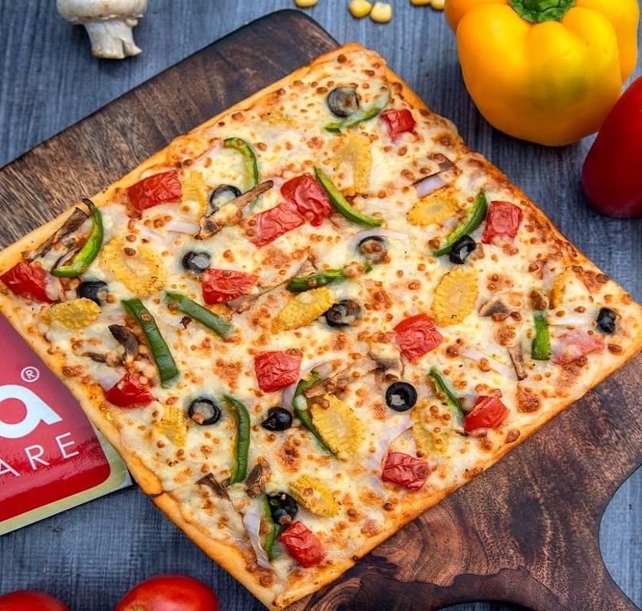
Noite da Pizza
Venha prestigiar!
Data: 06/06
Após o culto
R$8 por fatia

Slide 9
Música 2
Autor / Artista / Versão
Letra da música Em até cinco linhas

Slide 10
Letra da música Em até oito linhas

Slide 12
Abençoada semana a todos!

